Slide 1

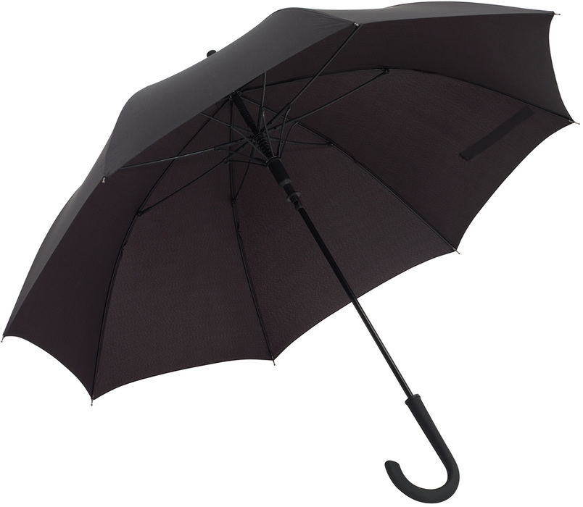
16 septiembre de 2021
Cot N°377
Asesor Comercial
Carlos Uribe 316 324 05 27 / (4) 322 3662 ext.106 curibe@magicmedios.com
Señor(a) Test1.
Test1
1.PARAGUAS "LAMBARDA" U315
Paraguas de poliéster pongee de 26" Aprox. Mango siliconado, varillas metálicas, apertura automática. Largo total 89 cm. 8 cascos. Medida de cascos 38x59 cm. Cobertura de 100 cm. Ancho de vara de 1 cm. Tiene un mecanismo de apertura de botón. Con cierre de velcro.
Cantidad (und) | Valor unitario
Color | Inventario
Negro | 20
Azul | 3550
Azul Petróleo | 702
Rojo | 409
Verde Manzana | 394
Royal Blue | 4767
Calle 6 sur #50 - 30, Medellin 316 324 05 27 / (4) 322 3662 ext.106 curibe@magicmedios.com www.magicmedios.com

